Slide 1
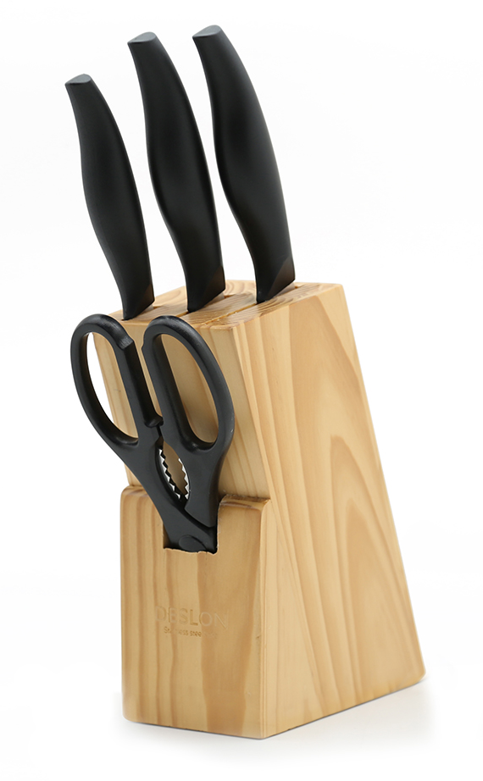
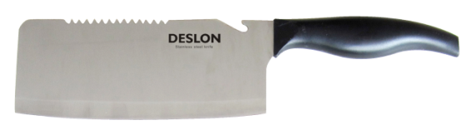
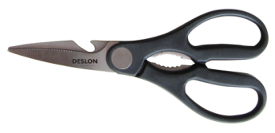
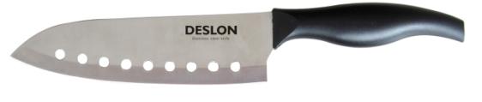

｜德世朗企业—刀具系列｜经典风尚系列
DZ-TZ001-5
经典刀具套装
刀身材质： 3CR13不锈钢
产品配置：切菜刀、厨师刀、厨房剪、水果刀、刀座
----------------------------------------------------
零 售 价：398.00元
批 发 价：48.00元
----------------------------------------------------
产品特点
选用优质不锈钢材质，抗腐蚀，韧性十足，多道工
序的手工刃口精 磨，刀锋如镜，刀刃更持久锋利。
2. 崭新的人体工程学手柄，握感舒适使用得心应手，
45度刀背 抛光，照顾你的细微感受。
3. 特配厨房专用剪刀，既可开瓶还可夹物，让你得心
应手更加省力。
4. 专用刀架可整齐收置刀具，节约厨房空间，
干净整齐。
切菜刀
厨房剪
厨师刀
水果刀

